Slide 1
Νέες τάσεις στην παραγωγή τροφίμων
Λειτουργικά τρόφιμα, νεοφανή τρόφιμα, “superfoods”
Αργυρώ Μπεκατώρου
Επικ. Καθηγήτρια Χημείας & Τεχνολογίας Τροφίμων
Τμήμα Χημείας Παν/μίου Πατρών
2022

Slide 2
!
Λειτουργικά τρόφιμα, νεοφανή τρόφιμα, “superfoods”
Λειτουργικά τρόφιμα - νεοφανή τρόφιμα - “superfoods”
Ωφέλιμα συστατικά στα τρόφιμα:
Βιταμίνες
Απαραίτητα (ιχνο)στοιχεία
Φυτικές ίνες
Ωφέλιμοι μικροοργανισμοί
Αντιοξειδωτικά συστατικά
Άλλα βιοδραστικά συστατικά (φυτοστερόλες, λιπαρά οξέα, αμινοξέα, κλπ.)
Αποδεδειγμένα/Ισχυριζόμενα οφέλη:
Καταπολέμηση & πρόληψη ασθενειών (διάρροια, καρκίνος)
Ελαχιστοποίηση αρνητικών επιπτώσεων από τοξικά συστατικά (ελεύθερες ρίζες)
Καλύτερη μνήμη
Καλύτερη ψυχολογία

Slide 3
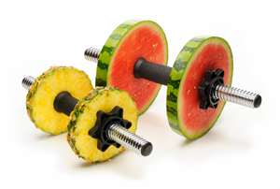
!!
Λειτουργικά τρόφιμα, νεοφανή τρόφιμα, “superfoods”
Λειτουργικά τρόφιμα
Ο όρος αναφέρεται σε:
Παραδοσιακά τρόφιμα
Εμπλουτισμένα τρόφιμα (fortified) με συστατικά που δεν υπήρχαν στα αρχικά τρόφιμα
Διαιτητικά συμπληρώματα
Τα υπεύθυνα συστατικά μπορεί να είναι φυσικά ή συνθετικά, με ή χωρίς ιστορικό προηγούμενης ασφαλούς χρήσης
«τρόφιμα που παρέχουν οφέλη υγείας πέρα από την ικανοποίηση των παραδοσιακών θρεπτικών απαιτήσεων»

Slide 4
Λειτουργικά τρόφιμα, νεοφανή τρόφιμα, “superfoods”
Λειτουργικά τρόφιμα – άλλοι όροι
Τρόφιμα για συγκεκριμένη χρήση υγείας (For Specified Food Health Use) | Ιαπωνικός όρος για τρόφιμα που αναμένεται να έχουν ορισμένα οφέλη υγείας & τους έχει χορηγηθεί άδεια επισήμανσης υποστηρίζοντας ότι ένα άτομο που καταναλώνει αυτό το τρόφιμο για μια συγκεκριμένη χρήση υγείας μπορεί να αναμένει βελτίωση της υγείας του
Nutraceuticals | Ειδικά λειτουργικά τρόφιμα από τα οποία αναμένεται βελτίωση υγείας, πρόληψη ή θεραπεία ασθένειας
Τρόφιμα του παχέος εντέρου (πριβιοτικά) | Τρόφιμα που δεν πέπτονται & φθάνουν ως το παχύ έντερο, παρέχοντας θρεπτικές ουσίες στην εντερική μικροχλωρίδα (π.χ. φυτικές ίνες – πριβιοτικά)

Slide 5
Λειτουργικά τρόφιμα, νεοφανή τρόφιμα, “superfoods”
Λειτουργικά τρόφιμα – άλλοι όροι
Προβιοτικά | Τρόφιμα που περιέχουν μικροοργανισμούς με ευεργετικά αποτελέσματα για την υγεία του καταναλωτή
Συνβιοτικά | Τρόφιμα που περιέχουν συνδυασμό προβιοτικών-πριβιοτικών συστατικών
Ιατρικά τρόφιμα (Medical Food) | Eιδική κατηγορία τροφίμων που αναφέρεται στη νομοθεσία των ΗΠΑ Χρησιμοποιούνται υπό ιατρική επίβλεψη για μια ασθένεια, έχουν καθορισμένα θρεπτικά χαρακτηριστικά, βασίζονται σε αναγνωρισμένες επιστημονικές αρχές & έχουν υποβληθεί σε ιατρική αξιολόγηση Δεν πωλούνται σε υγιείς καταναλωτές

Slide 6
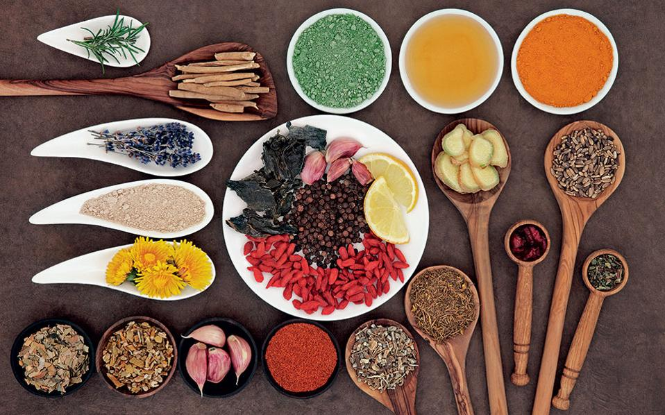
Λειτουργικά τρόφιμα, νεοφανή τρόφιμα, “superfoods”
Superfoods (Υπερ-τρόφιμα)
Τρόφιμα (νέα ή συμβατικά) με υψηλή περιεκτικότητα σε θρεπτικά ή βιοδραστικά συστατικά με ισχυριζόμενα ευεργετικά οφέλη για την υγεία του καταναλωτή

Slide 7
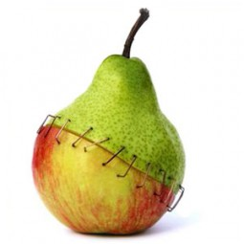
!!
Λειτουργικά τρόφιμα, νεοφανή τρόφιμα, “superfoods”
Νεοφανή τρόφιμα (Novel Food)
«Νεοφανή» είναι τρόφιμα ή συστατικά τροφίμων που δεν έχουν χρησιμοποιηθεί ξανά για ανθρώπινη κατανάλωση σε σημαντικό βαθμό πριν την 15 Μαΐου 1997 (Regulation EC 258/97)
Παράγονται με νέους τρόπους (π.χ. γενετική μηχανική ή άλλες νέες τεχνολογίες)
Δεν υπάρχει ιστορικό ασφαλούς χρήσης για ανθρώπινη κατανάλωση
Παραδοσιακά τρόφιμα χωρών εκτός Ευρωπαϊκής Ένωσης
Τεκμηρίωση ασφάλειας για τον καταναλωτή πριν την έγκριση
Κατάλληλη επισήμανση, παρουσίαση & διαφήμιση

Slide 8
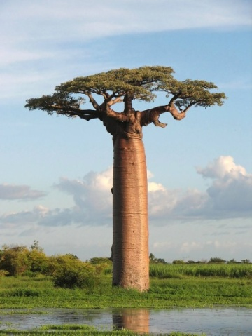
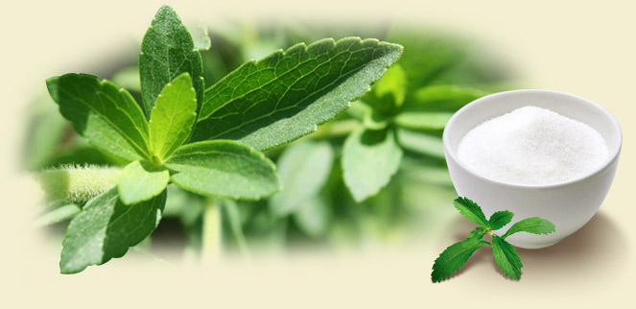
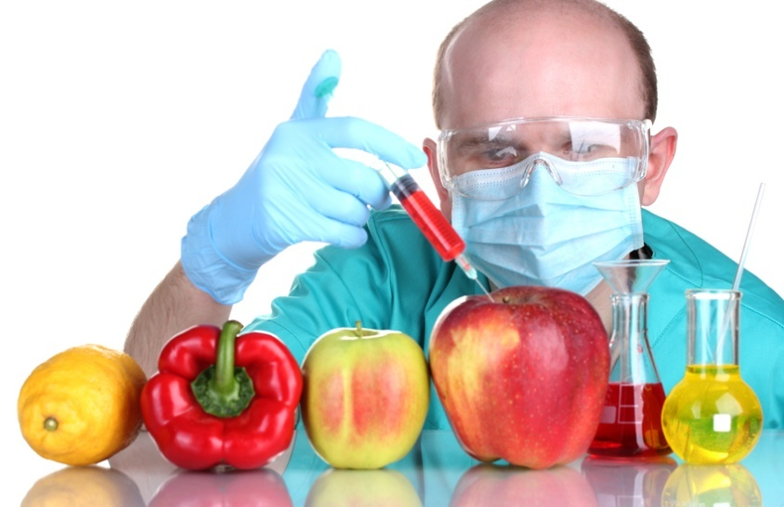
!
Λειτουργικά τρόφιμα, νεοφανή τρόφιμα, “superfoods”
Νεοφανή τρόφιμα (Novel Food)
ΠΑΡΑΔΕΙΓΜΑΤΑ
Chia (Μεξικό), Βaobab (Αφρική), Stevia (Ν. Αμερική), κ.α.
Γενετικά μεταλλαγμένα τρόφιμα (διαφορετική νομοθεσία πλέον)
Προϊόντα ενισχυμένα με
Φυτοστερόλες/φυτοστανόλες
Συνθετική ζεαξανθίνη
Πρωτεΐνη ελαιοκράμβης
Φυτοοιστρογόνα σόγιας

Slide 9
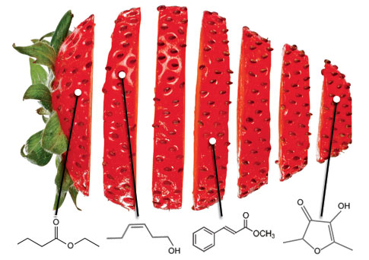
!!
Λειτουργικά τρόφιμα, νεοφανή τρόφιμα, “superfoods”
Νάνο-Τρόφιμα (Nano Food)
Ανάπτυξη τροφίμων με χαμηλά λιπαρά αλλά καλή γεύση
Π.χ. αντικατάσταση λίπους με νερό στο εσωτερικό σταγονιδίων λίπους γαλακτωμάτων
Τρόφιμα εμπλουτισμένα με θρεπτικά συστατικά
Π.χ. προσθήκη σε τρόφιμα καθημερινής κατανάλωσης βιταμινών, μετάλλων, κ.λπ., εγκλωβισμένων σε νανοσωματίδια
Υλικά συσκευασίας με βελτιωμένες ιδιότητες
1–100 νανόμετρα
1 nm = 10⁻⁹ m

Slide 10
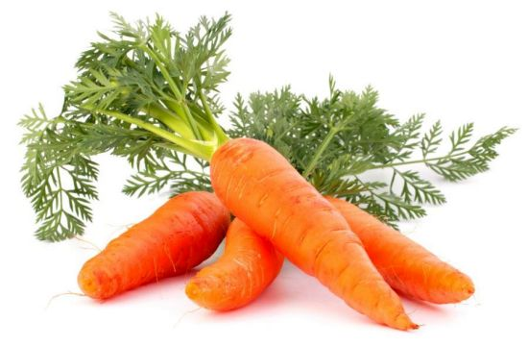
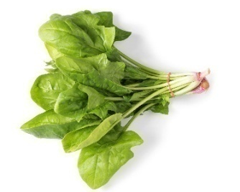
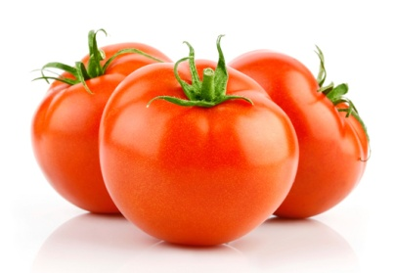
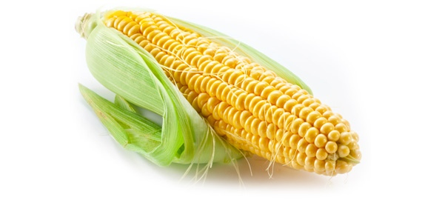
Λειτουργικά τρόφιμα, νεοφανή τρόφιμα, “superfoods”
Λειτουργικά συστατικά / ισχυριζόμενα οφέλη
Καροτενοειδή α-Καροτένιο β- Καροτένιο |  | Φρούτα, λαχανικά | Αντιοξειδωτικές ιδιότητες Διατήρηση υγιούς όρασης Πρόληψη ειδών καρκίνου
Λουτεΐνη |  | Πράσινα λαχανικά
Λυκοπένιο |  | Τομάτες & προϊόντα τους
Ζεαξανθίνη |  | Αυγά, εσπεριδοειδή, καλαμπόκι

Slide 11
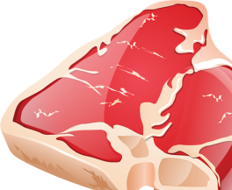
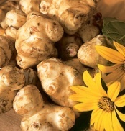
Λειτουργικά τρόφιμα, νεοφανή τρόφιμα, “superfoods”
Λειτουργικά συστατικά / ισχυριζόμενα οφέλη
Προϊόντα υδρόλυσης κολλαγόνου | Συνδετικός ιστός ζώων | Διόρθωση συμπτωμάτων οστεοαρθρίτιδας
Διαιτητικές ίνες Διαλυτές ίνες Αδιάλυτες ίνες β-Γλυκάνες | Σταρένιο πίτουρο Ολόκληροι σπόροι δημητριακών Βρώμη | Πρόληψη ειδών καρκίνου (κυρίως εντέρου) Βελτίωση εντερικής λειτουργίας Πρόληψη καρδιαγγειακών παθήσεων Αποφυγή παχυσαρκίας
Φρουκτοολιγοσακχαρίτες | Σκόρδα, κρεμμύδια, μπανάνες, κ.α.
Γαλακτοολιγοσακαχρίτες | Πολυμερισμός λακτόζης

Slide 12
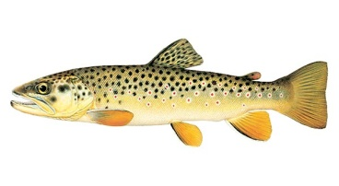
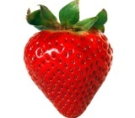
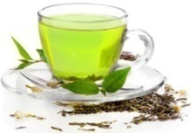
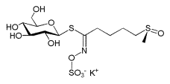
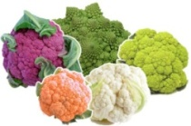
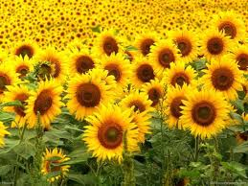
Λειτουργικά τρόφιμα, νεοφανή τρόφιμα, “superfoods”
Λειτουργικά συστατικά / ισχυριζόμενα οφέλη
Λιπαρά οξέα Ωμέγα-3 λιπαρά οξέα | Ψάρια & ιχθυέλαια | Πρόληψη καρδιαγγειακών παθήσεων Βελτίωση πνευματικής & οπτικής λειτουργίας
Φυσικές φαινόλες | Κρασί, φρούτα, λαχανικά, τσάι, καφές, κ.α. | Αντιοξειδωτικές ιδιότητες & πρόληψη καρκίνου
Ισοθειοκυανικά Σουλφοραφάνη | Λαχανικά Cruciferous | Αντιοξειδωτικές ιδιότητες, πρόληψη καρκίνου & εκφυλισμών του νευρικού συστήματος
Φυτοστερόλες | Καλαμπόκι, σόγια, σιτάρι | Μείωση χοληστερόλης

Slide 13
!!
Λειτουργικά τρόφιμα, νεοφανή τρόφιμα, “superfoods” - ΠΑΡΑΔΕΙΓΜΑΤΑ
Ωμέγα-3 λιπαρά οξέα
Πολυακόρεστα με δ.δ. μετά το 3^{ο} άτομο C από το τέλος της αλυσίδας (ω ή n άκρο)
Τα ω-3 & ω-6 είναι απαραίτητα λιπαρά οξέα (δεν συντίθενται στον οργανισμό)
Πηγές:
Λιπαρά ψάρια & ιχθυέλαια (τόνος, ρέγκα, σαρδέλα, αντζούγια, κολιός, σολομός, πέστροφα, κ.α.)
Θαλασσινά
Ξηροί καρποί (αμύγδαλα, καρύδια)
Αυγά
Φυτικά έλαια (λιναρόσπορος & ελαιοκράμβη)

Slide 14
!!
Λειτουργικά τρόφιμα, νεοφανή τρόφιμα, “superfoods” - ΠΑΡΑΔΕΙΓΜΑΤΑ
Ωμέγα-3 λιπαρά οξέα
Κοινή ονομασία | Λιπιδική ονομασία | Χημική ονομασία
Δεκαεξα-τριενοϊκό (HTA) | 16:3 (n−3) | all-cis-7,10,13- δεκαεξατριενοϊκό
α-λινολεϊκό (ALA) | 18:3 (n−3) | all-cis-9,12,15-δεκαοκτατριενοϊκό
Στεαριδονικό (SDA) | 18:4 (n−3) | all-cis-6,9,12,15- δεκαοκτατετραενοϊκό
Εικοσι-τριενοϊκό (ETE) | 20:3 (n−3) | all-cis-11,14,17- εικοσιτριενοϊκό
Εικοσι-τετραενοϊκό (ETA) | 20:4 (n−3) | all-cis-8,11,14,17- εικοσιτετραενοϊκό
Εικοσι-πενταενοϊκό (EPA) | 20:5 (n−3) | all-cis-5,8,11,14,17- εικοσιπενταενοϊκό
Εικοσιενα-πενταενοϊκό (HPA) | 21:5 (n−3) | all-cis-6,9,12,15,18- εικοσιεναπενταενοϊκό
Εικοσιδυο-πενταενοϊκό (DPA) | 22:5 (n−3) | all-cis-7,10,13,16,19- εικοσιδυοπενταενοϊκό
Εικοσιδυο-εξαενοϊκό (DHA) | 22:6 (n−3) | all-cis-4,7,10,13,16,19- εικοσιδυοεξαενοικό
Εικοσιτεσσερα-πενταενοϊκό | 24:5 (n−3) | all-cis-9,12,15,18,21- εικοσιτεσσεραπενταενοϊκό
Εικοσιτεσσερα-εξαενοϊκό | 24:6 (n−3) | all-cis-6,9,12,15,18,21- εικοσιτεσσεραεξαενοϊκό

Slide 15
!!
Λειτουργικά τρόφιμα, νεοφανή τρόφιμα, “superfoods” - ΠΑΡΑΔΕΙΓΜΑΤΑ
Ωμέγα-3 λιπαρά οξέα
α-Λινολεϊκό (ALA, 18 C, 3 δ.δ.)
Εικοσιπενταενοϊκό (EPA, 20 C, 5 δ.δ.)
Εικοσιδυοεξαενοϊκό (DHA, 22 C, 6 δ.δ.)

Slide 16
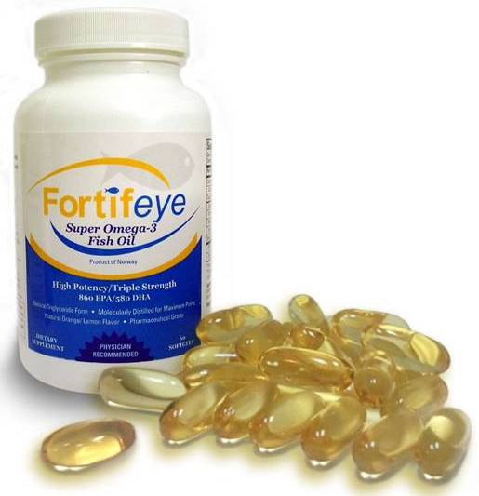
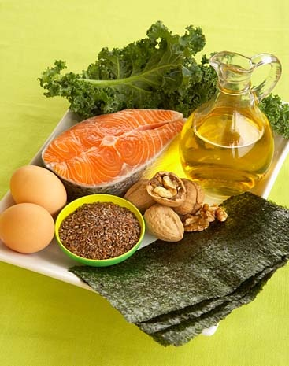
Λειτουργικά τρόφιμα, νεοφανή τρόφιμα, “superfoods” - ΠΑΡΑΔΕΙΓΜΑΤΑ
Ωμέγα-3 λιπαρά οξέα
Τάση ενίσχυσης τροφίμων με ω-3 (μαγιονέζες, προϊόντα αρτοποιίας, χυμοί, ζυμαρικά, αυγά, γάλα, παιδικές τροφές, κ.α.)
Σύσταση από οργανισμούς υγείας για κατανάλωση EPA & DHA για πρόληψη καρδιακών παθήσεων:
λιπαρά ψάρια 2 φορές την εβδομάδα για υγιή άτομα
1 g EPA & DHA καθημερινά (ψάρια ή συμπληρώματα διατροφής) από άτομα με ιστορικό στεφανιαίας νόσου ή εμφράγματος μυοκαρδίου
2-4 g EPA & DHA για μείωση τριγλυκεριδίων στο αίμα

Slide 17
!
Λειτουργικά τρόφιμα, νεοφανή τρόφιμα, “superfoods” - ΠΑΡΑΔΕΙΓΜΑΤΑ
Ωμέγα-3 λιπαρά οξέα
Ανταγωνισμός μεταξύ ω-3 & ω-6 λόγω παρόμοιου μεταβολισμού
Κατανάλωση μεγάλης ποσότητας ω-6 οδηγεί σε μειωμένη αξιοποίηση των ω-3
Ανατροπή της διατροφικής σχέσης ω-6/ω-3, μπορεί να προκαλέσει ανεπιθύμητες παρενέργειες όπως κατάθλιψη

Slide 18
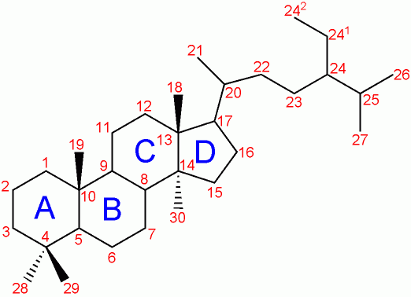
!!
Λειτουργικά τρόφιμα, νεοφανή τρόφιμα, “superfoods” - ΠΑΡΑΔΕΙΓΜΑΤΑ
Φυτικές στερόλες & στανόλες
>200 στεροειδείς ενώσεις παρόμοιες της χοληστερόλης
Διαφέρουν στις πλάγιες αλυσίδες & τους δ.δ. (οι στανόλες είναι κορεσμένες )
Διατροφικές φυτοστερόλες: β-σιτοστερόλη (65%), καμπεστερόλη (30%), στιγμαστερόλη, σιτοστανόλη & καμπεστανόλη
Πηγές: φυτικά έλαια & προϊόντα τους, ξηροί καρποί, προϊόντα δημητριακών, λαχανικά, & φρούτα

Slide 19
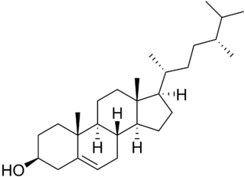
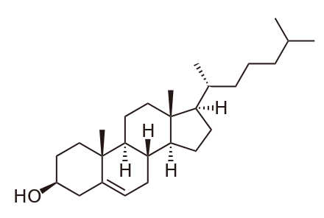
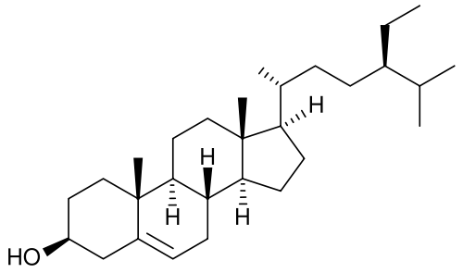
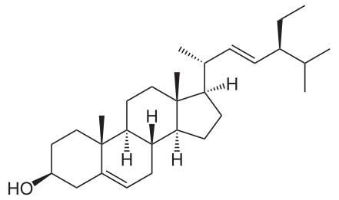
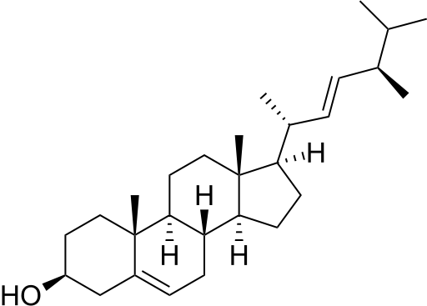
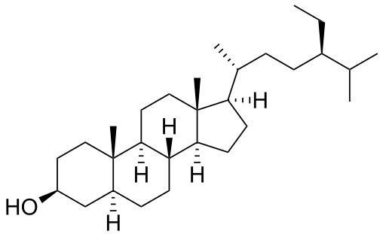
!!
Λειτουργικά τρόφιμα, νεοφανή τρόφιμα, “superfoods” - ΠΑΡΑΔΕΙΓΜΑΤΑ
Φυτικές στερόλες & στανόλες
β-Σιτοστερόλη
Καμπεστερόλη
Χοληστερόλη
Στιγμαστερόλη
Μπρασικαστερόλη
Στιγμαστανόλη

Slide 20
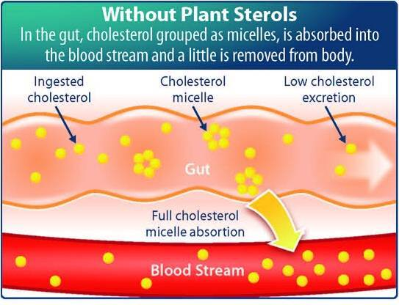
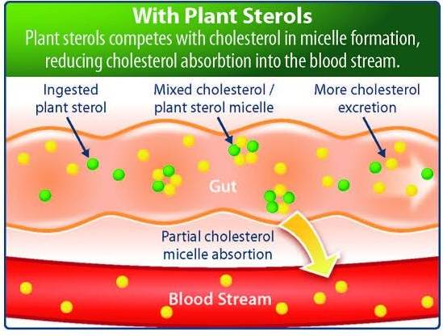
Λειτουργικά τρόφιμα, νεοφανή τρόφιμα, “superfoods” - ΠΑΡΑΔΕΙΓΜΑΤΑ
Φυτικές στερόλες & στανόλες
Τρόπος δράσης
Ανταγωνιστική απορρόφηση με τη χοληστερόλη των τροφών
Αύξηση της χοληστερόλης που αποβάλλεται
Μείωση της βιοσύνθεσης χοληστερόλης
2 g/d φυτοστερολών μειώνουν την LDL-χοληστερόλη κατά 10%
Ostlund RE Jr. Phytosterols and cholesterol metabolism. Curr Opin Lipidol. 5(1):37-41, 2004.

Slide 21
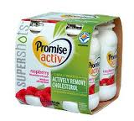
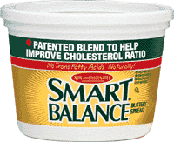
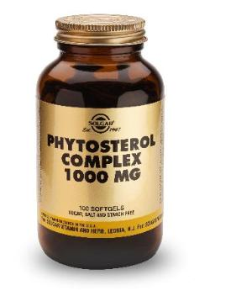
Λειτουργικά τρόφιμα, νεοφανή τρόφιμα, “superfoods” - ΠΑΡΑΔΕΙΓΜΑΤΑ
Φυτικές στερόλες & στανόλες
Φυτοστερόλες είναι διαθέσιμες στο εμπόριο εδώ και δεκαετίες ως τρόφιμα ή συμπληρώματα:
Μαργαρίνες/βούτυρα (?)
Υγρά τρόφιμα μετά από γαλακτωματοποίηση
Συμπυκνωμένα σκευάσματα
Αποδεδειγμένη μείωση της χοληστερόλης, αλλά μη τεκμηριωμένη δράση ενάντια σε καρδιοαγγειακές παθήσεις & την υγεία γενικότερα
Ημερήσια πρόσληψη: ~150–450 mg/ημέρα αναλόγως των διατροφικών συνηθειών

Slide 22
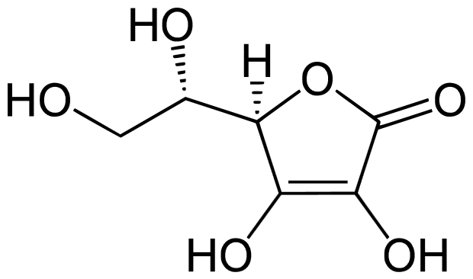
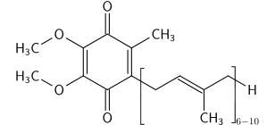
!!
Λειτουργικά τρόφιμα, νεοφανή τρόφιμα, “superfoods” - ΠΑΡΑΔΕΙΓΜΑΤΑ
Αντιοξειδωτικά συστατικά - Βιταμίνες
Βιταμίνη Α (ρετινόλη)
Βιταμίνη C (ασκορβικό οξύ)
Βιταμίνη Ε (τοκοφερόλη)
Συνένζυμο Q₁₀ (ουμπικινόνη)

Slide 23
!!
Λειτουργικά τρόφιμα, νεοφανή τρόφιμα, “superfoods” - ΠΑΡΑΔΕΙΓΜΑΤΑ
Αντιοξειδωτικά συστατικά – Καροτενοειδή
α-Καροτένιο
β- Καροτένιο
Λουτεΐνη
Λυκοπένιο
Ζεαξανθίνη

Slide 24
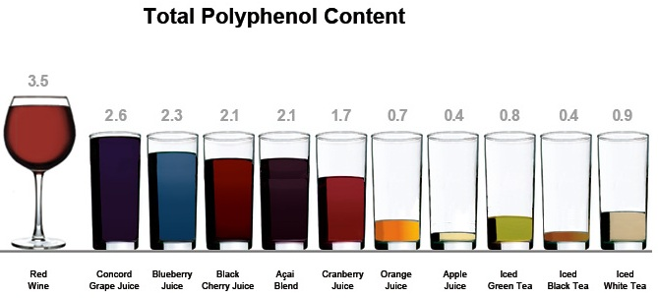
!!
Λειτουργικά τρόφιμα, νεοφανή τρόφιμα, “superfoods” - ΠΑΡΑΔΕΙΓΜΑΤΑ
Αντιοξειδωτικά συστατικά – Φυσικές φαινόλες
Ενώσεις με μία η περισσότερες φαινολικές ομάδες
Αντιοξειδωτικές & αντιμικροβιακές ιδιότητες, προστασία καρδιοαγγειακού συστήματος, πρόληψη καρκίνου, κ.α. βιολογικές δράσεις
Φαινολικά οξέα
Στιλμπένια
Φλαβονοειδή
Ανθοκυάνες
Κατεχίνες
Ταννίνες

Slide 25
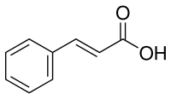
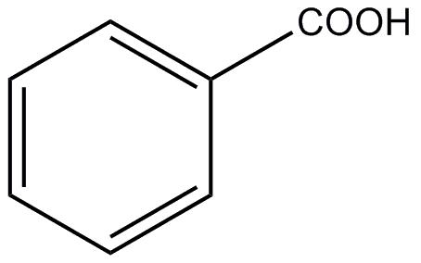
!
Λειτουργικά τρόφιμα, νεοφανή τρόφιμα, “superfoods” - ΠΑΡΑΔΕΙΓΜΑΤΑ
Αντιοξειδωτικά συστατικά – Φαινολικά οξέα
Μονομοριακά παράγωγα του βενζοϊκού & κινναμωμικού οξέως
6 παράγωγα βενζοϊκού:
Σαλικυλικό
π-υδροξυβενζοϊκό
Γαλλικό
Πρωτοκατεχικό
Βανιλλικό
Συρινγικό
4 παράγωγα κινναμωμικού:
π-κουμαρικό
Καφεϊκό
Χλωρογενικό
Φερουλικό
6
5
6
1
5
1
4
2
4
2
3
3
Βενζοϊκό οξύ
Κινναμωμικό οξύ
Φαινολικά οξέα ανάλογα με τις θέσεις που καταλαμβάνονται από –ΟΗ ή –OCH₃
Βενζοϊκό | ΟΗ | ΟCH₃ | Κινναμωμικό | ΟΗ | OCH₃
Σαλικυλικό | 2 | - | Φερουλικό | 4 | 3
π-υδροξυβενζοϊκό | 4 | - | Π-κουμαρικό | 4 | -
Γαλλικό | 3,4,5 | - | Καφεϊκό | 3,4 | -
Πρωτοκατεχικό | 3,4 | - | Χλωρογενικό | 3,4 | -
Βανιλλικό | 4 | 3
Συριγγικό | 4 | 3,5

Slide 26
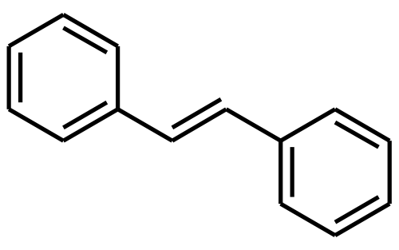
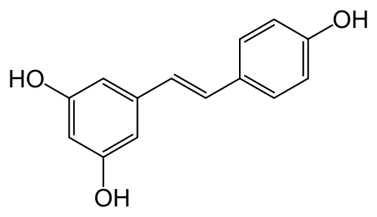
!
Λειτουργικά τρόφιμα, νεοφανή τρόφιμα, “superfoods” - ΠΑΡΑΔΕΙΓΜΑΤΑ
Αντιοξειδωτικά συστατικά - Στιλβένια
Στιλβένιο (Ε-, trans-)
Παράγωγα του στιλβένιου
Η ρεσβερατρόλη παράγεται από την άμπελο ως αντίδραση σε μολύνσεις από μύκητες [Botrytis cinerea (βοτρύτης), Plasmopara viticola- (περονόσπορος) ] ή υπεριώδη ακτινοβολία
Βρίσκεται στους ερυθρούς οίνους σε συγκέντρωση 1-3 mg/L
Έχει ευεργετική δράση στην υγεία του ανθρώπου
3,5,4΄τριυδροξυστιλβένιο
(ρεσβερατρόλη)

Slide 27
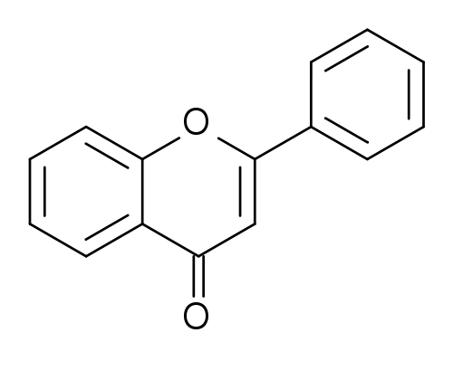
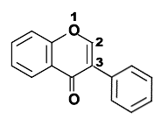
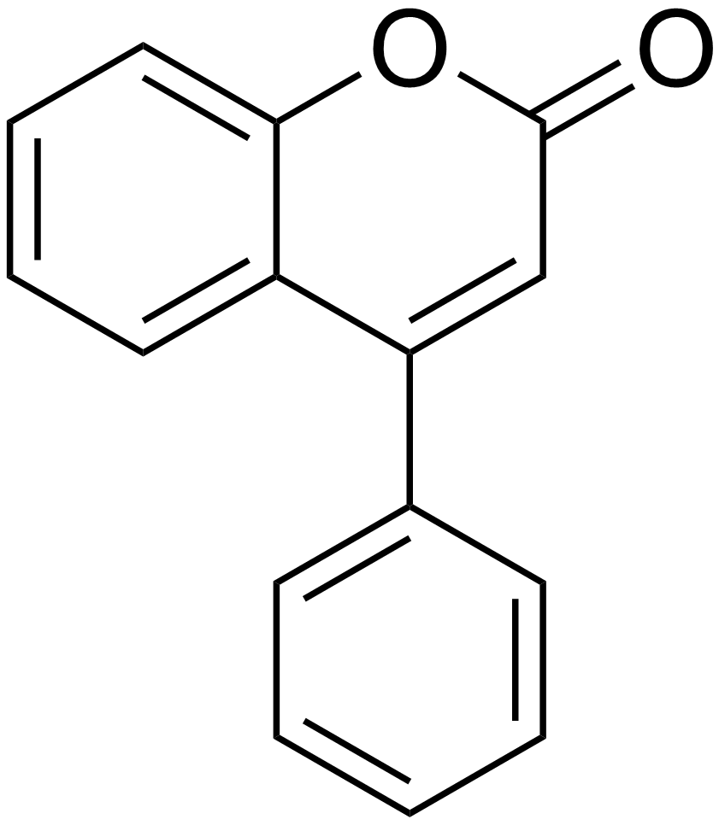
!
Λειτουργικά τρόφιμα, νεοφανή τρόφιμα, “superfoods” - ΠΑΡΑΔΕΙΓΜΑΤΑ
Αντιοξειδωτικά συστατικά - Φλαβονοειδή
Δευτερογενείς μεταβολίτες των φυτών
Κατά την IUPAC κατηγοριοποιούνται σε:
Φλαβονοειδή: παράγωγα της 2-φαινυλ-χρωμεν-4-όνης (φλαβόνη) (2-φαινυλ-1,4-βενζοπυρόνη)
Ισοβλαβονοειδη: παράγωγα της 3-φαινυλ-χρωμεν-4-όνης (3-φαινυλ-1,4-βενζοπυρόνη)
Νεοφλαβονοειδή: παράγωγα της 4-φαινυλκουμαρίνης (4-φαινυλ-1,2-βενζοπυρόνη)
2-φαινυλ-
χρωμεν-4-όνη
(φλαβόνη)
3-φαινυλ-
χρωμεν-4-όνη
4-φαινυλ-
κουμαρίνη

Slide 28
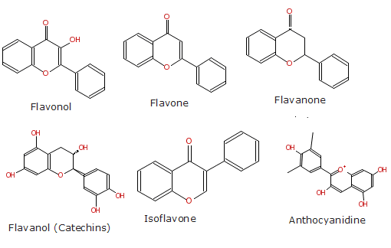
Λειτουργικά τρόφιμα, νεοφανή τρόφιμα, “superfoods” - ΠΑΡΑΔΕΙΓΜΑΤΑ
Αντιοξειδωτικά συστατικά - Φλαβονοειδή
Παράγωγα περιλαμβάνουν αναγωγή του 2(3) C διπλού δεσμού (φλαβανόνες), αναγωγή της καρβοξυλομάδας (φλαβανόλες), και υδροξυλίωση σε διάφορες θέσεις
φλαβονόλες
φλαβόνες
φλαβανόνες
φλαβανόλες (κατεχίνες)
ισοφλαβόνες
ανθυκυανιδίνες

Slide 29
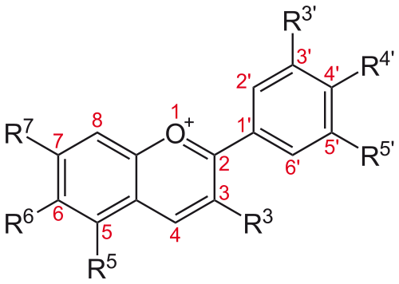
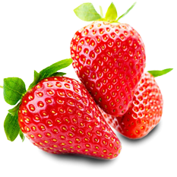
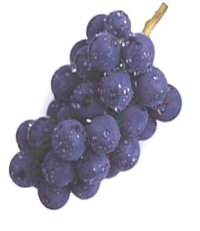
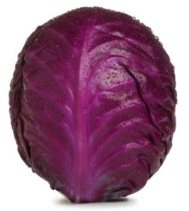
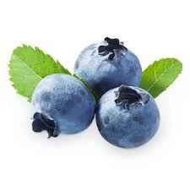
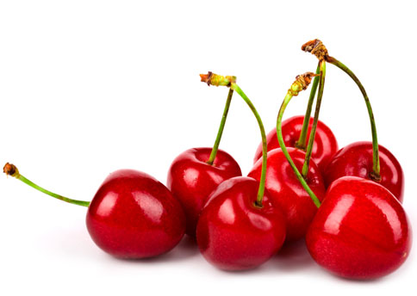
!
Λειτουργικά τρόφιμα, νεοφανή τρόφιμα, “superfoods” - ΠΑΡΑΔΕΙΓΜΑΤΑ
Αντιοξειδωτικά συστατικά - Ανθοκυάνες
Γλυκοζίτες των ανθοκυανιδινών (στις θέσεις 3, 5)
Έγχρωμες χρωστικές φρούτων και λαχανικών (ερυθρές, μωβ, μπλε, αναλόγως pH)
Ανθοκυανιδίνη
Ανθοκυανι-δίνη | R^{3'} | R^{4'} | R^{5'} | R³ | R⁵ | R⁶ | R⁷
Κυανιδίνη | OH | OH | H | OH | OH | H | OH
Δελφινιδίνη | OH | OH | OH | OH | OH | H | OH
Μαλβιδίνη | OCH₃ | OH | OCH₃ | OH | OH | H | OH
Πεονιδίνη | OCH₃ | OH | H | OH | OH | H | OH
Πετουνιδίνη | OH | OH | OCH₃ | OH | OH | H | OH

Slide 30
!
Λειτουργικά τρόφιμα, νεοφανή τρόφιμα, “superfoods” - ΠΑΡΑΔΕΙΓΜΑΤΑ
Αντιοξειδωτικά συστατικά - Κατεχίνες
Υδροξυλιωμένα παράγωγα της φλαβανόλης-3
Σταφύλια/Οίνοι: συμπυκνωμένα μόρια μέχρι 4 & 3 μονάδων αντίστοιχα.
Παλαιωμένοι οίνοι: πολυμερή μεγαλύτερου ΜΒ (2000-3000) που αντιστοιχούν στις συμπυκνωμένες τανίνες
Πράσινο τσαί: 30% του ξηρού βάρους των φύλλων είναι πολυφαινόλες (κυρίως κατεχίνες)
Φλαβανόλη-3
Κατεχίνη
Επικατεχίνη

Slide 31
!!!
Λειτουργικά τρόφιμα, νεοφανή τρόφιμα, “superfoods” - ΠΑΡΑΔΕΙΓΜΑΤΑ
Αντιοξειδωτικά συστατικά
Μηχανισμός αντιοξειδωτικής δράσης πολυφαινολών
Η οξείδωσή τους συνήθως λαμβάνει χώρα αμφίδρομα
Με βάση την δομή ο-κατεχόλης (2 φαινολικές -ΟΗ ομάδες) ή πυρογαλλόλης (3 -ΟΗ ομάδες) πρώτα σχηματίζεται η ρίζα της ημικινόνης που στη συνέχεια οξειδώνεται προς κινόνη
Η ρίζα της ημικινόνης μπορεί να μετατραπεί πάλι σε υδροκινόνη συμμετέχοντας σε περαιτέρω αντιδράσεις με ελεύθερες ρίζες ενισχύοντας την αντιοξειδωτική δράση
(υδροκινόνη)
(ρίζα ημικινόνης)
(κινόνη)

Slide 32
!
Λειτουργικά τρόφιμα, νεοφανή τρόφιμα, “superfoods” - ΠΑΡΑΔΕΙΓΜΑΤΑ
Αντιοξειδωτικά συστατικά
Προσδιορισμός αντιοξειδωτικής ικανότητας τροφίμου
Μέθοδοι ικανότητας απορρόφησης ριζών οξυγόνου (oxygen radical absorbance capacity assays) και χρωματομετρικές μέθοδοι απορρόφησης για εκτίμηση της αντιοξειδωτικής δράση τροφίμων, εκχυλισμάτων και βιολογικών υγρών μετρώντας την ικανότητα δέσμευσης ελευθέρων ριζών.
Π.χ. μέθοδος δέσμευσης της 1,1-διφαινυλο-2-πικρυλ-υδραζυλικής ρίζας (DPPH⋅)

Slide 33
!
Λειτουργικά τρόφιμα, νεοφανή τρόφιμα, “superfoods” - ΠΑΡΑΔΕΙΓΜΑΤΑ
Αντιοξειδωτικά συστατικά
Προσδιορισμός αντιοξειδωτικής ικανότητας τροφίμου
Η μέθοδος στηρίζεται στην αντίδραση του αντιοξειδωτικού (π.χ. ασκορβικό οξύ) με μεθανολικό διάλυμα της σταθερής ρίζας DPPH⋅ (που απορροφά στα 517 nm) η οποία με την προσφορά υδρογόνου/ηλεκτρονίου ανάγεται σε υδραζίνη με αποτέλεσμα την αλλαγή χρώματος του διαλύματος
Αντιοξειδωτικό (π.χ. ασκορβικό οξύ)

Slide 34
!
Λειτουργικά τρόφιμα, νεοφανή τρόφιμα, “superfoods” - ΠΑΡΑΔΕΙΓΜΑΤΑ
Αντιοξειδωτικά συστατικά
Προσδιορισμός αντιοξειδωτικής ικανότητας τροφίμου
Η μέθοδος περιλαμβάνει:
Παρασκευή μεθανολικών εκχυλισμάτων του τροφίμου διαφορετικών συγκεντρώσεων
Παρασκευή μεθανολικών διαλυμάτων της ρίζας DPPH⋅ και πρότυπων διαλυμάτων ασκορβικού οξέος διαφόρων συγκεντρώσεων για κατασκευή πρότυπης καμπύλης
Μέτρηση των δειγμάτων και των προτύπων στα 515 nm μετά από προσθήκη ποσότητας διαλυμάτων DPPH⋅ μέχρι σταθερής απορρόφησης
Η αντιοξειδωτική ικανότητα υπολογίζεται ως EC50 που είναι η συγκέντρωση εκχυλίσματος που χρειάζεται για να δεσμεύσει τη μισή συγκέντρωση της DPPH⋅

Slide 35
Λειτουργικά τρόφιμα, νεοφανή τρόφιμα, “superfoods” - ΠΑΡΑΔΕΙΓΜΑΤΑ
Αντιοξειδωτικά συστατικά - Λυκίσκος
Μικροβιακοί μεταβολίτες από ξανθοχουμόλη λυκίσκου με αντιοξειδωτικές, αντιμικροβιακές & αντικαρκινικές ιδιότητες
Bekatorou et al. In: Advances in Food Biotechnology. John Wiley & Sons , 2015, in press.

Slide 36
!
Λειτουργικά τρόφιμα, νεοφανή τρόφιμα, “superfoods” - ΠΑΡΑΔΕΙΓΜΑΤΑ
Αντιοξειδωτικά συστατικά - απόβλητα ελαιοτριβείων
Φαινολικές ουσίες:
Τυροσόλη
Υδροξυτυροσόλη
Γλυκοσίδιο ολευρωπαΐνη (ή ελαιοευρωπεΐνη ή ολευρωπεΐνη)
Αντιοξειδωτικά & αντιμικροβιακά πρόσθετα σε καλλυντικά και τρόφιμα
Παραγωγή λειτουργικών τροφίμων
Αξιοποίηση ρυπονόνου αποβλήτου
Τυροσόλη
Υδροξυτυροσόλη
Ολευρωπαΐνη

Slide 37
Λειτουργικά τρόφιμα, νεοφανή τρόφιμα, “superfoods” - ΠΑΡΑΔΕΙΓΜΑΤΑ
Αντιοξειδωτικά συστατικά στα τρόφιμα – απόβλητα πατάτας
Καλή πηγή φαινολικών (κυρίως υδροξυκιναμμωμικά & υδροξυβενζοϊκά οξέα (25–125 mg/100 g)
Αντιμεταλλαξιογόνες, αντικαρκινικές, αντιγλυκαιμικές, αντιχοληστερινικές & αντιμικροβιακές ιδιότητες
Προσθήκη στα τρόφιμα για πρόληψη οξείδωσης λιπαρών υλών

Slide 38
Λειτουργικά τρόφιμα, νεοφανή τρόφιμα, “superfoods” - ΠΑΡΑΔΕΙΓΜΑΤΑ
Προβιοτικά τρόφιμα
METCHNIKOFF (1908)
Διατύπωση της θεωρίας:
«μακροβιότητα δίχως γήρανση»
«longevity-without-aging»
Απόδοση:
Ανταγωνισμός προβιοτικών με τοξικά-παθογόνα βακτήρια του Γαστρεντερικού Συστήματος (ΓΕΣ))

Slide 39
!!!
Λειτουργικά τρόφιμα, νεοφανή τρόφιμα, “superfoods” - ΠΑΡΑΔΕΙΓΜΑΤΑ
Προβιοτικά τρόφιμα
Η κατανάλωση προϊόντων ζύμωσης του γάλακτος (γιαούρτι, ξινόγαλο, κεφίρ) που περιέχουν ζωντανά βακτήρια (Lactobacilli & Bifidobacteria) μπορεί να θεραπεύσει ή να μειώσει τον κίνδυνο:
ΕΛΚΟΥΣ (Helicobacter pylori)
ΔΙΑΡΡΟΙΑΣ (S. dysenteriae, S. typhosa, S. enteritidis & E. coli)
ΤΡΟΦΙΚΗΣ ΑΛΕΡΓΙΑΣ
ΔΥΣΑΝΕΞΙΑΣ ΣΤΗ ΛΑΚΤΟΖΗ
ΚΑΡΚΙΝΟΥ
Η λέξη «προβιοτικά» είναι ελληνική:
«για τη ζωή»
R. Fuller (1989):
Ζωντανό μικροβιακό παρασκεύασμα που επηρεάζει τον καταναλωτή βελτιώνοντας την μικροβιακή χλωρίδα του ΓΕΣ

Slide 40
Λειτουργικά τρόφιμα, νεοφανή τρόφιμα, “superfoods” - ΠΑΡΑΔΕΙΓΜΑΤΑ
Προβιοτικά τρόφιμα
Σταθερή χορήγηση προβιοτικών :
Αποίκηση περισσότερων σημείων του ΓΕΣ
Παραγωγή μεταβολιτών που απορροφώνται από το επιθήλιο
Πρόκληση αλλαγών στην φυσιολογία του επιθηλίου από την επαφή με τα βακτηριακά κύτταρα
Παραγωγή αντιμικροβιακών ενώσεων – ανταγωνισμός με παθογόνα
Απορρόφηση
μεταβολιτών
Απευθείας επαφή & αλληλεπίδραση με τα κύτταρα του επιθηλίου
Ρύθμιση ανοσοποιητικών δράσεων
Επιθήλιο του εντέρου
Προβιοτικά βακτήρια: πιθανές αλληλεπιδράσεις με το επιθήλιο του εντέρου

Slide 41
!!
Λειτουργικά τρόφιμα, νεοφανή τρόφιμα, “superfoods” - ΠΑΡΑΔΕΙΓΜΑΤΑ
Προβιοτικά τρόφιμα
Aριθμός προβιοτικών βακτηρίων σε ένα προϊόν πρέπει να είναι τουλάχιστον 10⁶ CFU/g («θεραπευτικό ελάχιστο») τη στιγμή της κατανάλωσης
Kατανάλωση 10⁸ ζωντανά κύτταρα/ημέρα
Οι παραπάνω αριθμοί επιτυγχάνονται με την κατανάλωση 400-500 g γιαουρτιού/εβδομάδα
ΓΙΑΟΥΡΤΙ
Σήμερα το προβιοτικό γιαούρτι περιέχει κυρίως στελέχη των:
Lactobacillus acidophilus
Bifidobacterium bifidum
Με συμβατικές καλλιέργειες:
L. delbrueckii subs. bulgaricus
Streptococcus thermophilus

Slide 42
Λειτουργικά τρόφιμα, νεοφανή τρόφιμα, “superfoods” - ΠΑΡΑΔΕΙΓΜΑΤΑ
Νέες τάσεις στην αγορά λειτουργικών τροφίμων
2018: $216,25 δις
Λειτουργικά τρόφιμα με
Καροτενοειδή
Φυτικές ίνες
Απαράιτητα λιπαρά οξέα
Φυτοοιστρογόνα σόγιας
Φαινολικά
Προβιοτικά
Συμπληρώματα διατροφή με
Βιταμίνες
Μέταλλα
Φυτικά εκχυλίσματα
Ένζυμα
Υποκατάστατα γευμάτων
Σκευάσματα για αθλητές
8.49% CAGR (compound annual growth rate) →→
2026: > 412.22 εκ. $
https://www.globenewswire.com/news-release/2020/04/07/2013007/0/en/Functional-Food-and-Beverages-Market-to-Rise-at-8-49-CAGR-till-2026-Increasing-Health-Awareness-in-Urban-Areas-to-Fuel-Market-Expansion-Fortune-Business-Insights.html

Slide 43
Λειτουργικά τρόφιμα, νεοφανή τρόφιμα, “superfoods” - ΠΑΡΑΔΕΙΓΜΑΤΑ
Νέες τάσεις στην αγορά λειτουργικών τροφίμων
https://www.marketsandmarkets.com/Market-Reports/functional-food-ingredients-market-9242020.html?gclid=Cj0KCQjwpcOTBhCZARIsAEAYLuVavaMJn6JQg4Gc2v1kSDVPEJPdf6au5B8YQY2bttTfCBy7RaU1DqsaAsMjEALw_wcB

Slide 44
Λειτουργικά τρόφιμα, νεοφανή τρόφιμα, “superfoods” - ΠΑΡΑΔΕΙΓΜΑΤΑ
Νέες τάσεις στην αγορά λειτουργικών τροφίμων
Σύλληψη της ιδέας (θεωρία) - καινοτομικότητα
Διείσδυση στη βιομηχανία/
Αγορά
Ανάπτυξη του προϊόντος
(υλοποίηση) & βελτίωση του πρωτοτύπου
Ενδιαφέρον καταναλωτή για αγορά-χρήση
Δραστικότητα, ασφάλεια με ελέγχους σε κύτταρα, ζώα, ανθρώπους
Δημοσιότητα - προβολή ισχυρισμών για οφέλη στην υγεία -Νομοθεσία
Απόδειξη - τεκμηρίωση της δραστικότητας
Έγκυρη επιστημονική δημοσίευση αποτελεσμάτων

Slide 45
Λειτουργικά τρόφιμα, νεοφανή τρόφιμα, “superfoods” - ΠΑΡΑΔΕΙΓΜΑΤΑ
Νέες τάσεις στην αγορά λειτουργικών τροφίμων

Slide 46
Λειτουργικά τρόφιμα, νεοφανή τρόφιμα, “superfoods” - ΠΑΡΑΔΕΙΓΜΑΤΑ
Νέες τάσεις στην αγορά λειτουργικών τροφίμων

Slide 47
Λειτουργικά τρόφιμα, νεοφανή τρόφιμα, “superfoods” - ΠΑΡΑΔΕΙΓΜΑΤΑ
Νέες τάσεις στην έρευνα των λειτουργικών τροφίμων
Μελέτη και ανάδειξη των αντιοξειδωτικών, αντιμικροβιακών, αντικαρκινικών, και ανοσορυθμιστικών ιδιοτήτων των βιοδραστικών συστατικών
Παραγωγή ενισχυμένων τροφίμων
Παραγωγή των βιοδραστικών συστατικών με βιοτεχνολογικές μεθόδους
Τροποποίηση μικροοργανισμών & φυτών
Προβιοτικά- πριβιοτικά τρόφιμα (γαλακτοκομικά, δημητριακά, προϊόντα κρέατος, ζωοτροφές)
Αξιοποίηση αποβλήτων για την παραγωγή τροφίμων, συμπληρωμάτων διατροφής και βιοδραστικών συστατικών

Slide 48
Λειτουργικά τρόφιμα, νεοφανή τρόφιμα, “superfoods” - ΠΑΡΑΔΕΙΓΜΑΤΑ
Νέες τάσεις στην έρευνα των λειτουργικών τροφίμων
(Web of Science, 2020)
Θέμα | Συνολικές δημοσιεύσεις | 2015 | 2019
Λειτουργικά τρόφιμα | 48.948 | 1.038 | 6.161
Αντιοξειδωτικές φαινόλες | 55.759 | 1.228 | 7.002
Novel food | 37.414 (1.999 title) | 841 | 4.723
Προβιοτικά | 24.750 | 451 | 3.014
Ωμέγα-3 | 22.597 | 434 | 1.150
Διαιτητικές ίνες | 34.179 | 553 | 2.784
Πριβιοτικά | 9.580 | 191 | 1.080
Φυτοστερόλες (τρόφιμα) | 2.440 | 86 (21) | 254
Superfood | 90 | 0 | 24

Slide 49
Λειτουργικά τρόφιμα, νεοφανή τρόφιμα, “superfoods” - ΠΑΡΑΔΕΙΓΜΑΤΑ
Βιοτεχνολογία τροφίμων
Οι κυριότεροι στόχοι της βιοτεχνολογίας τροφίμων είναι:
 Συντήρηση
 Ασφάλεια
 Διατροφική αξία
 Ποιότητα
(Wholesomeness!)
Σε αναπτυσσόμενες περιοχές όπως η Αφρική & η Ασία
περιορισμένη υποδομή
έλλειψη βιομηχανοποίησης/τεχνολογιών
έλλειψη εμπειρίας στην χρήση καθαρών καλλιεργειών
Αλλά:
προϊόντα ζύμωσης παίζουν κεντρικό ρόλο στην διατροφή

Slide 50
Λειτουργικά τρόφιμα, νεοφανή τρόφιμα, “superfoods” - ΠΑΡΑΔΕΙΓΜΑΤΑ
Βιοτεχνολογία τροφίμων
επομένως:
Η ανάπτυξη βιοδιεργασιών μικρής κλίμακας & υπό τριτοκοσμικές συνθήκες αποτελεί εξαιρετική πρόκληση για το βιοτεχνολόγο τροφίμων προκειμένου να βελτιώσει την ποιότητα, ασφάλεια, & καταλληλότητα των τροφίμων

Slide 51
Σας ευχαριστώ για την προσοχή σας !

Slide 52
Ερωτήσεις - παραδείγματα
Τι είναι λειτουργικά, νεοφανή, και τι νανοτρόφιμα;
Τι είναι προβιοτικά, πριβιοτικά και συνβιοτικά τρόφιμα;
Ποιες κατηγορίες αντιοξειδωτικών συστατικών στα τρόφιμα γνωρίζετε;
Γιατί ορισμένες κατηγορίες λιπαρών τροφίμων μπορούν να παρέχουν σημαντικά οφέλη υγείας στον άνθρωπο;

